Slide 1





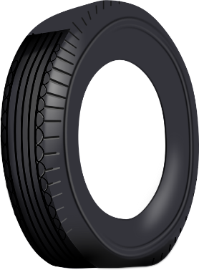




DỌN SẠCH
ĐẠI DƯƠNG

Slide 2
Bài 1: Nụ hôn trên bàn tay

Slide 3
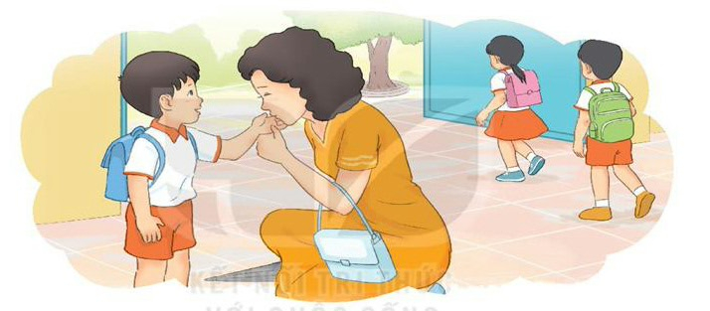
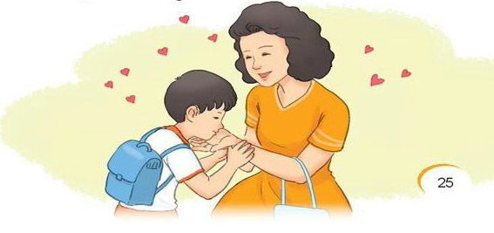
Thứ ngày tháng năm Tiếng Việt Bài 1: Nụ hôn trên bàn tay
1. Khởi động
1. Em nhìn thấy gì trong tranh?
Thấy mẹ đang hôn tay em bé
2. Bức tranh giúp em hiểu điều gì về tình yêu của mẹ dành cho con?
Tình mẹ con thật cao cả

